Slide 1
ĽUĽKOVEC ZLOMOCNÝ Atropa bella-donna
Jozef Novotný
3.B

Slide 2
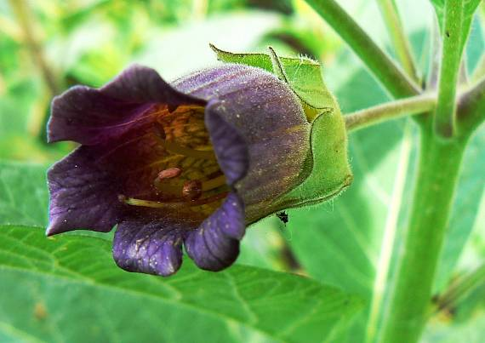
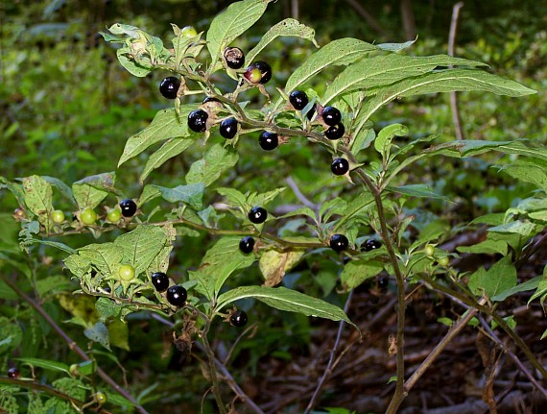
Popis
Výška: 50 až 200 cm
Byľ: vzpriamená, hranatá, rozkonárená
Listy: dlhé, elipsovité (do 30 cm)
Kvet: 5-dielny kalich,
zvončekovitá koruna
kvitne od júna do augusta
Plod: čiernofialová bobuľa

Slide 3
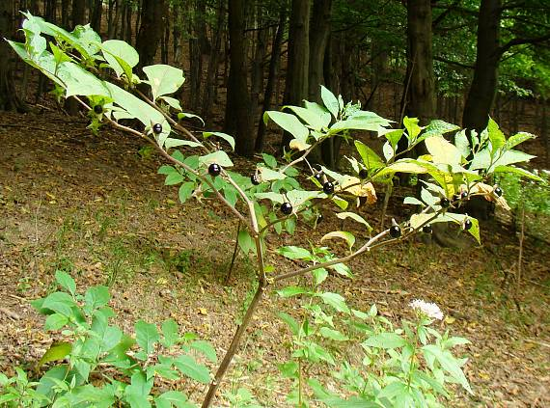
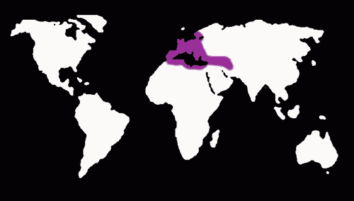
Výskyt
prirodzene v Európe
roztratene
podhorské/horské oblasti
okraje lesov
rúbaniská
vlhké zásadité/slabo kyslé pôdy

Slide 4
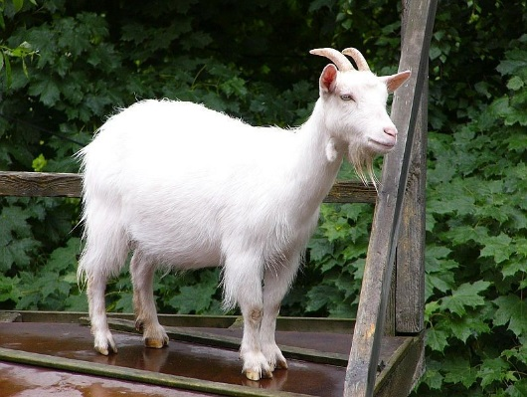
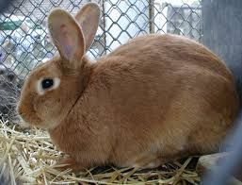
Jedovatosť a otravy
celá rastlina je prudko jedovatá
otrava aj konzumáciou mäsa a mlieka zvierat, ktoré požili túto rastlinu
obsah alkaloidov
atropín, L-hyoscyamin, skopolamin, belladonnin
zasahujú nervový systém, tlmia účinky acetylcholínu a srdcovú činnosť, zastavujú dýchanie
Smrteľná dávka je u malého dieťaťa už 3 bobule !, u dospelého 10 bobúľ.
PROTILÁTKA: fyzostigmín, pilokarpín
(3S,4R)-3-ethyl-4-((1-methyl-1H-imidazol-5-yl)methyl)dihydrofuran-2(3H)-on

Slide 5
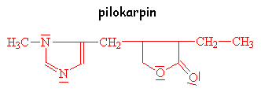
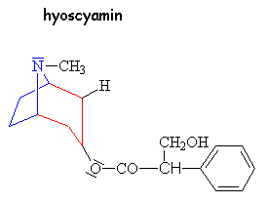
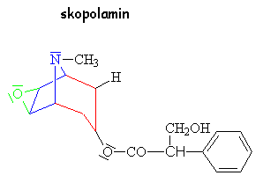
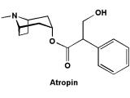
fyzostigmín

Slide 6
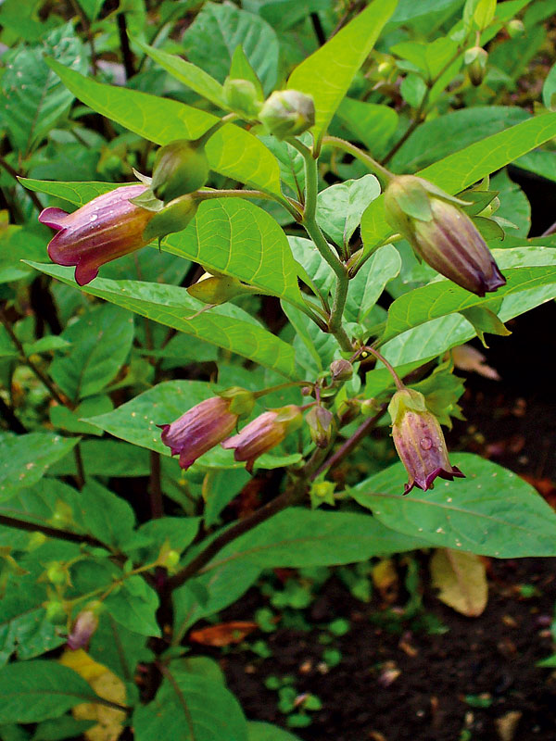
Význam
liečivá a súčasne jedovatá rastlina
farmaceutický priemysel
homeopatia
očné lekárstvo
spazmolytikum – uvoľňuje kŕče
antiastmatikum – proti astme
parasympatikolytikum – uvoľňuje kŕče, znižuje sekréciu žliaz
výroba liečiv

Slide 7
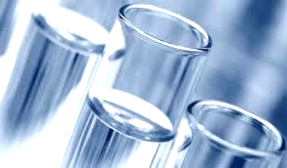
Liečivá drogu a z nej izolované látky obsahujú:
Antasthman
Asthmin
Atropin Spofa
Bellaspon
Cigarettae antiasthmaticae
Contraspan
Depurgan
Gastryl
Haemorrisan
Cholaspan
Morphin
Properistol
Rabilka
Radobelin
Sedobelin
Solutan
Spasmocystenal
Spasmoveralgin

Slide 8
Zdroje
https://sk.wikipedia.org/wiki/%C4%BDu%C4%BEkovec_zlomocn%C3%BD
http://www.nahuby.sk/atlas-rastlin/Atropa-bella-donna/lulkovec-zlomocny/rulik-zlomocny/ID7889
http://amapro.cz/datove_zdroje/knihy/_prirodopis/lecive_rostliny/190.jpg

